Slide 1
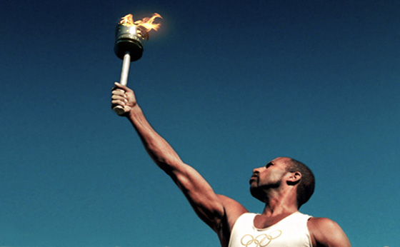

Los Juegos Olímpicos
como recurso para la clase de ELE
Ministerio
de Educación, Cultura
y Deporte
Unidades de secundaria y A-level

Slide 2
¿Jugamos?
Juegos tradicionales del mundo hispano
Unidades de secundaria y A-level
Unidades didácticas sobre aspectos lingüísticos y culturales para estudiantes de español de enseñanza secundaria en los sistemas educativos británicos e irlandés, elaboradas por grupos de trabajo de auxiliares de conversación de español.
Catálogo de publicaciones del Ministerio:
www.mecd.gob.es
Catálogo general de publicaciones oficiales:
www.publicacionesoficiales.boe.es
Director de la publicación:
Gonzalo capellán de Miguel
Consejero de Educación en el Reino Unido e Irlanda
Edición:
Natalio Ormeño Villajos
Francisco García-Quiñonero Fernández
Autores:
Mireia Empar Colomer Castella
Laura García salgado
Pablo Reinoso Andrés
Sandra Vicente Cornejo
Las imágenes utilizadas en esta publicación proceden de bancos de
imágenes o están libres de derechos.
Las actividades de esta publicación pueden ser descargadas y utilizadas siempre
que se cite la procedencia.
Para cualquier asunto relacionado con esta publicación contactar con:
Consejería de Educación
20 Peel Street, London W8 7PD
Tel.+44 (0) 2077272462
atd.manchester.uk@mecd.es
www.mecd.gob.es/reinounido
MINISTERIO DE EDUCACIÓN, CULTURA
Y DEPORTE
Subsecretaría
Subdirección General de Cooperación Internacional
Edita:
© SECRETARÍA GENERAL TÉCNICA
Subdirección General de Documentación y Publicaciones
Edición: Diciembre 2014
NIPO: 030-14-284-3

Slide 3
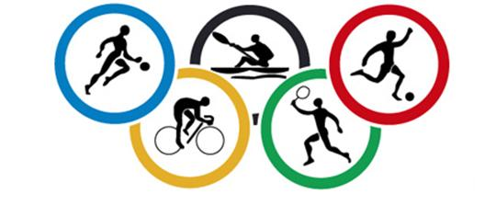
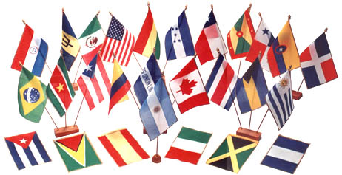
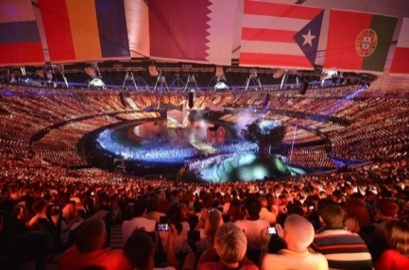
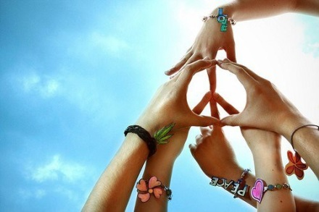
¿Qué son los Juegos Olímpicos?
Los Juegos Olímpicos son sin duda los representantes máximos del deporte en la actualidad, siendo el evento más significativo en el cual se reúnen deportistas de todas partes del mundo. Los Juegos Olímpicos son uno de los eventos, además, que mayor cantidad de espectadores reúnen y debido a su larga trayectoria son considerados uno de los momentos más importantes de unión de la Humanidad.
Wikipedia

Slide 4
¿Por qué los JJOO?
Juegos Olímpicos: mayor evento de unión de culturas a nivel internacional. Celebrado cada 4 años. Presencia hispana y británica: México 68, Barcelona 92, Madrid ciudad candidata durante tres años, Londres 2012.
Permite trabajar prácticamente en su totalidad los contenidos incluidos en el currículo de Y12:
Deportes y vida sana (crear hábitos saludables, conocer los peligros de las drogas y las consecuencias del dopaje, saber sobre la vida de los atletas y utilizarlas como fuente de inspiración).
Ciudades y culturas (desarrollar el gusto por viajar y conocer aspectos sobre el turismo).
Costumbres y tradiciones de las ciudades anfitrionas y los países participantes.
Retos en el futuro a nivel personal como profesional, inspirados por los deportistas.
Cultura juvenil: Analizar las músicas y estilos de vida de los países participantes en el evento (ceremonia de apertura/clausura).
Reflexión sobre las relaciones humanas tales como la amistad, el juego limpio y la cooperación para conseguir metas, así como los valores y principios en la vida (respeto, determinación…).
La igualdad/desigualdad entre hombres y mujeres en el mundo.

Slide 5


Communication, Media & Social Networks
Education, Training & Careers
Healthy Living, Sports
Y12
Evento mediático
Rechazo de la drogadicción
Crisol de culturas
Músicas y estilos de vida
Competición basada en los valores
Deporte y salud
Igualdad de mujeres y hombres
Metas futuras
Y12
Gender Issues
Healthy Living
Y12
Popular Culture, Customs & Traditions, Travel and Tourism
Relationships & Responsabilities
Y12
Popular Culture, Customs & Traditions

Slide 6
¿Por qué los JJOO?
Unidad especial final y de revisión: ayuda a generar motivación en los estudiantes previa al evento (intereses tales como la competencia y los retos y decisiones en la vida están muy presentes en Y12).
Unidad transversal que también ofrece al profesor interesantes y enriquecedoras posibilidades tales como la oportunidad de trabajar en colaboración con otros profesores de diferentes departamentos y crear un verdadero espíritu olímpico dentro del centro educativo.
  Recreación y práctica de los deportes olímpicos en Educación Física.
  Estudios de demografía, economía, infraestructuras o recursos del país anfitrión o los países participantes, así como de los propios orígenes de la celebración (Antigua Grecia) en Geografía e Historia.
  Reflexión acerca de los valores olímpicos y los principios en Ética/Psicología/Filosofía.
  Multiculturalidad y coexistencia en General Studies.
  Diseño de logos o iconos para las olimpiadas en Graphics.

Slide 7
Aspectos también desarrollados en esta unidad:
Contexto
Temporalización (unidad final)
Objetivos específicos y competencias clave
Aspectos del lenguaje
Metodología (enfoque comunicativo por tareas)
--Es un juego, ¿verdad, Mary Poppins?
- Bueno, depende del punto de vista. Veréis, en cada trabajo que debe hacerse
hay un elemento de diversión. Encuentras la diversión y el trabajo se convierte en
un juego y cada tarea que debes hacer se vuelve fácil: una diversión (…).
Evaluación
Atención a la diversidad
Recursos y materiales

Slide 8
6. Desarrollo de la Unidad
Muestra de una de las sesiones:
Tarea de Acercamiento (3 pre-actividades) (plenario: profesor– grupos/conjunto de la clase) |  |  | SESIÓN 1
El profesor | El alumno | Tiempo
-Introduce el tema de los JJOO mostrando una imagen de la bandera olímpica. (hoja de trabajo 1.A). | -Intentan adivinar qué es y por qué aparecen diferentes colores (5 continentes, paz) | 10’
-Muestra a la clase las imágenes de dos atletas diferentes (olímpico y paralímpico) y explica las dos diferentes modalidades de competición. (hoja de trabajo 1.B). | Intentan describir las imágenes y encontrar diferencias y similitudes entre ambas. | 10’
-Pregunta a los estudiantes donde tendrán lugar los próximos juegos olímpicos y si conocen algo acerca de los orígenes de esta milenaria celebración. | -Intenta extraer y aportar información (con la ayuda del profesor). | 10’
-Mediante el uso del cañón, muestra imágenes relacionadas con los JJOO y su historia (rama de olivo, cuadrigas, otros deportes de la Grecia Clásica,…). Hoja de trabajo 2) | -Trabajan en parejas intentando averiguar el nombre de cada imagen con la ayuda de los diccionarios bilingües si fuese necesario (ver ‘Materiales y recursos’) | 15’
-Inicia una lluvia de ideas con los estudiantes para aportar mas informacion acerca de los JJOO. Tras esto, recibe valoracion. | -Trabajan en parejas y ponen en común sus ideas con el resto de la clase | 10’
-Explica la estructura de la s tres proximas que componen la unidad e introduce la tarea numero 1. | --Escuchan, prestan atención a las instrucciones y formulan preguntas. | 5’

Slide 9
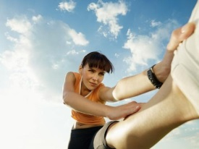
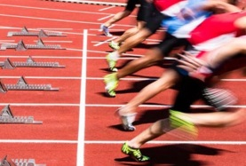
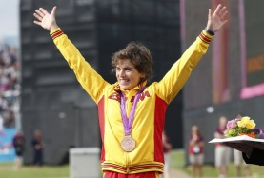
Muestra de actividades incluidas en la unidad
Actividades previas / de calentamiento
Actividades de contenido / desarrollo
Actividades de conclusion / cierre

Slide 10

Actividades previas / de calentamiento
(dinámicas, interactivas)

Slide 11
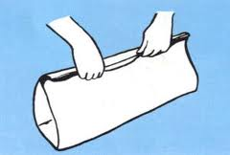
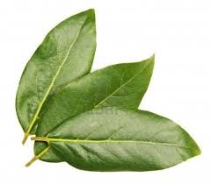
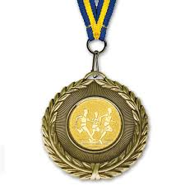
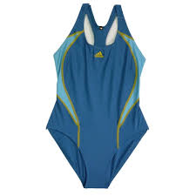
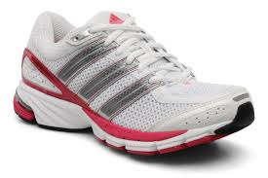

Toma de contacto
Actividades previas/calentamiento
Estos objetos están envueltos. Con los ojos vendados, toca, huele y siéntelos. Intenta adivinar qué son:

Slide 12

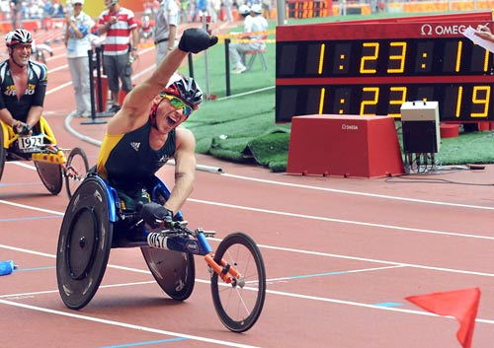
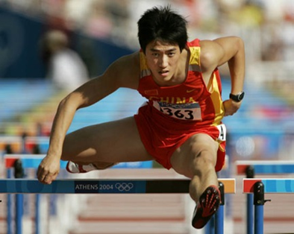
Conociendo los Juegos
1.A ¿Qué icono se ve a continuación? ¿Por qué aparecen cinco colores diferentes? ¿Qué significado tiene? (5 continentes, la paz)
1.B Describe las imágenes. ¿Qué te sugieren?¿Qué tienen en común? ¿En qué se diferencian? (descripción de imágenes, sugerencias:Y12)

Slide 13
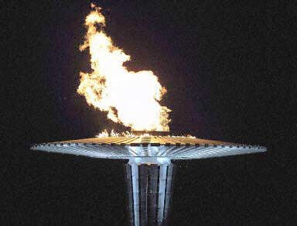
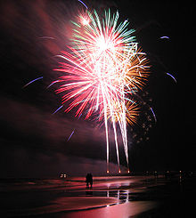

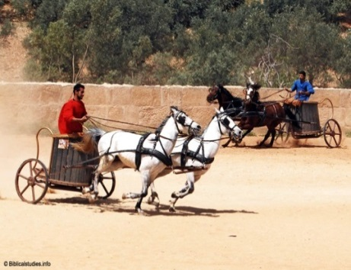
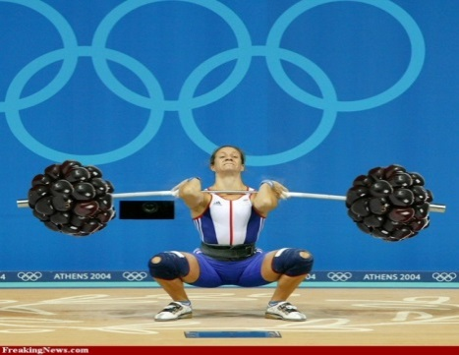
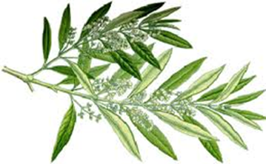
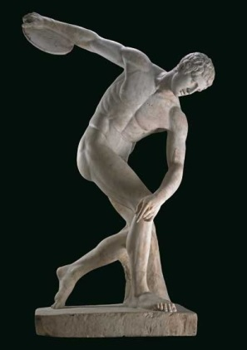
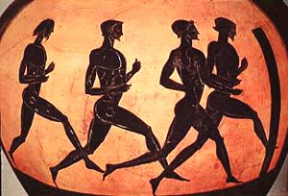
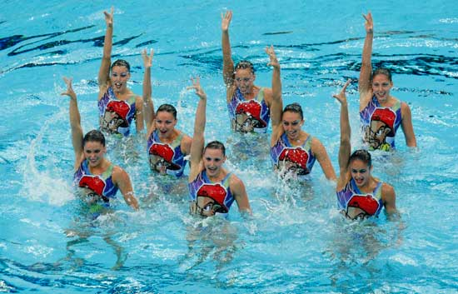
1.C. En parejas y con la ayuda del diccionario, intentad adivinar el nombre de las siguientes imágenes y su relación con los juegos olímpicos.
a.
d.
g.
b.
e.
h.
f.
i.
c.

Slide 14
Ciudades para la Historia
2.A. Adivina qué 3 ciudades de las siguientes NO han sido organizadoras de unos JJOO a lo largo de la historia.
2.B. Dinamización de grupo: Cada alumno llevará una sede olímpica en la espalda. Tendrá que moverse por el resto de la clase preguntando a sus compañeros y recopilando datos hasta averiguar la ciudad.
ATENAS
NUEVA YORK
PARÍS
CIUDAD
DEL CABO
ROMA
CIUDAD
DE MÉXICO
MADRID
BARCELONA
PEQUÍN
SIDNEY

Slide 15
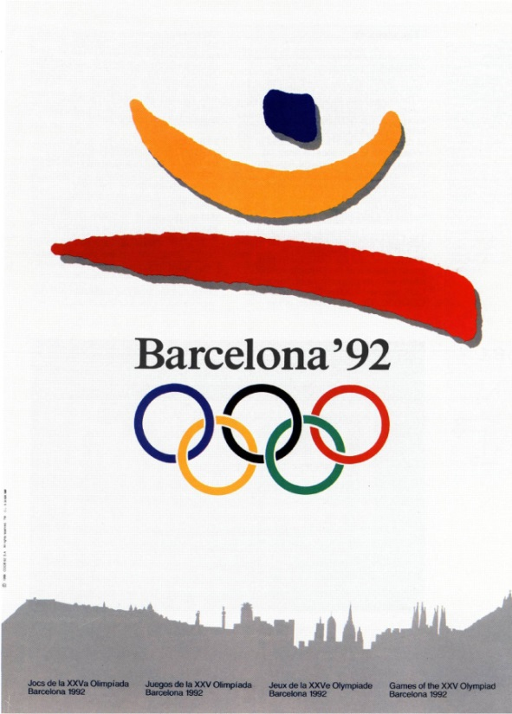

2.D. Las olimpiadas de Barcelona 92 y Londres 2012 han pasado a la historia por su excelente organización ¿Qué impacto creéis que han tenido en
ambas ciudades? (Aspectos positivos/negativos para la ciudad, población).

Slide 16
2.E. Observa el siguiente vídeo:
www.youtube.com/watch?v=VNsqAv9Sv3M
¿Qué has visto? ¿Qué ciudad aparece? Echale un vistazo a la pagina oficial de Rio 2016 ¿Cómo crees que serán los juegos olímpicos de 2016? ¿Mejores, peores o simplemente diferentes a los anteriores? (Comparación, expresión de opiniones).

Slide 17
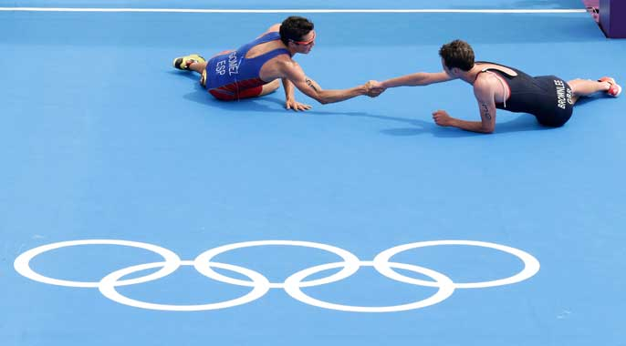
Los valores olímpicos y paralímpicos
Completa los 6 valores olímpicos. En parejas, buscad situaciones en la vida real en que esos valores se vean representados y ponedlas en común con el resto de la clase.
  1.r__p__t__
4. e_c_l_n_i_
2. i_sp_r_ci_n
5. c_ra_e
3 .a_i_t_d
Respeto, inspiración, amistad,
excelencia, coraje, determinación
6. d_t_rm_n_ci_n

Slide 18

Actividades
de contenido / desarrollo

Slide 19
Actividades de Contenido/Desarrollo
Conociendo a los atletas olímpicos
Trabajo en grupos (A, B, C) utilizando las tarjetas de la ficha de trabajo nº 3:
Texto A
Eric Moussambani Malonga (nacido el 31 de mayo de 1978) es un nadador de Guinea Ecuatorial. Se hizo famoso en los Juegos Olímpicos de 2000, cuando nadó los 100m estilo libre en 1 minuto 52 segundos. Era mucho más lento que los otros competidores pero juego un nuevo récord nacional para Guinea.Moussambani Ecuatorial participó en los Juegos Olímpicos sin cumplir con los requisitos de calificación mínima. Esto sucedió alentar a los países en desarrollo sin instalaciones de entrenamiento cara a participar. Pieter van den Hoogenband ganó la medalla de oro y un récord mundial de 47,84 segundos. Moussambani terminó en casi el doble de ese tiempo. "Los últimos 15 metros fueron muy difíciles", dijo Moussambani.Antes de venir a los Juegos Olímpicos, Moussambani nunca había visto una piscina de 50m de largo Olympicsize. Empezó a nadar sólo ocho meses antes de las Olimpiadas y había practicado en una piscina de 20m en un hotel.
Texto B
Lance Edward Armstrong, (Nacido el 18 de septiembre de 1971), es un exciclista profesional estadounidense. Se retiró definitivamente del ciclismo profesional al inicio de la temporada 2011 tras participar en el Tour Down Under.
El 13 de junio de 2012 fue acusado de dopaje sistemático por la Agencia Antidopaje de Estados Unidos (USADA). El 23 de agosto de 2012 la USADA decidió finalmente retirarle sus siete títulos del Tour de Francia por dopaje, además de suspenderlo de por vida. El 22 de octubre de 2012 la UCI ratificó la decisión de la USADA. En una entrevista con Oprah Winfrey el 17 de enero de 2013, Armstrong admitió haber usado EPO, testosterona y transfusiones de sangre para mejorar el rendimiento durante su carrera de ciclismo.
Su caso, por insólito a la vez que triste, hizo tambalearse los cimientos del ciclismo profesional, provocando reacciones en contra del mundo del deporte en general.
Texto C
Gemma Mengual (Nacida el 12 de abril el 1977) conoció la natación sincronizada a los ocho años. Después de que sus padres la inscribieran en el Club Natación Kallipolis(Barcelona), su entrenadora Anna Tarrés la incorporó a su equipo en 1992. En 1994 fue subcampeona juvenil de Europa.
Posee las cualidades típicas de las velocistas: Explosividad y potencia en sus brazos y piernas, es muy ágil y flexible en el agua, y muy expresiva en sus coreografias.
En los Juegos Olímpicos de Sídney 2000 quedó octava en dúo. En los de Atenas de 2004, logró con el equipo español la cuarta plaza en el modalidad de equipos. En la modalidad de dúo acabó en idéntica posición.
Gracias a los resultados obtenidos en el Campeonato Europeo de Natación de 2008, Gemma Mengual es la única nadadora del mundo que ha conseguido cuatro medallas de oro en unos campeonatos europeos.
Ya en los Juegos Olímpicos de Pekín 2008 consiguió dos medallas de plata tanto en Dúo como en Equipo, en los que fueron sus últimos Juegos Olímpicos.
Entre otras actividades suyas, es de reseñar que es titulada en gemología, que ha sido portada de revistas como Sport Life, Línea, Interviú yMan, o que diseña los trajes de baño del equipo de natación sincronizada.
El 16 de febrero de 2012 y quedando escasos meses para los Juegos Olímpicos de Londres 2012, la nadadora anunció su retirada de la competición, "Me retiro porque ya he dado todo lo que podía dar a este deporte”.

Slide 20
Instrucciones:
Cada grupo leerá la tarjeta de su atleta correspondiente (A, B o C).
Todos los miembros de cada grupo tendrán que tomar notas de la información que se facilita en cada tarjeta prestando especial atención al nombre del atleta, nacionalidad, deporte, participación en unas olimpiadas, victorias, experiencias anteriores y dificultades en sus carreras.
Las tarjetas se devuelven al profesor y posteriormente un mensajero de cada grupo se traslada a uno de los otros dos con sus notas.
El mensajero será el encargado de facilitar la información que su equipo ha anotado a el resto de los grupos.
Cada grupo vuelve a elegir a un representante para ahora llevar ante el resto de la clase la información que les ha transmitido cada mensajero.
Gana el equipo con el representante que mas veracidad y cantidad haya aportado en su descripción.
Reflexión: Proceso de tomar notas, recopilar ideas y transmitirlas (examen).
Finalmente los alumnos explican cuál es su atleta favorito / con cual se sienten mas identificados, ventajas/desventajas de la fama olímpica.

Slide 21
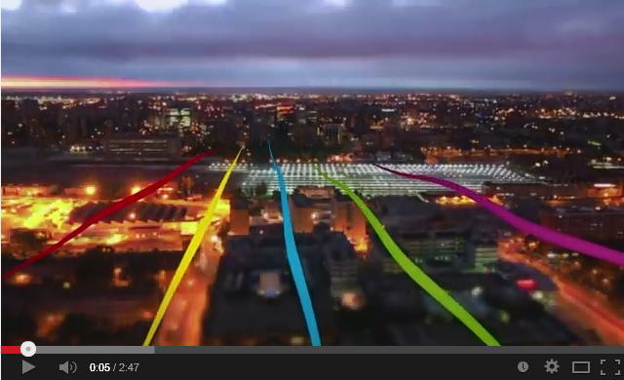
Madrid, ciudad candidata
Actividades previsualización
Mostrar a los alumnos una escena sin sonido, con el objetivo de predecir lo que puede estar ocurriendo (0:00-0:36):
-¿En que país crees que está grabado el vídeo?
-¿Qué significado tienen los colores que aparecen durante el vídeo sobre las imágenes?
Presentar a los alumnos una grabación extraída del vídeo para que interpreten lo que escuchan. (0:53)
Elabora una lista de las emociones que se pueden percibir en el vídeo.
http://www.youtube.com/watch?v=S9_ACtsFIsw

Slide 22
Actividades durante la visualización
Aspectos relacionados con la cultura española
Elementos relacionados con los deportes
Medios de transporte
Profesiones
Edificios emblemáticos de Madrid
Gastronomía
Actividades de ocio

Slide 23
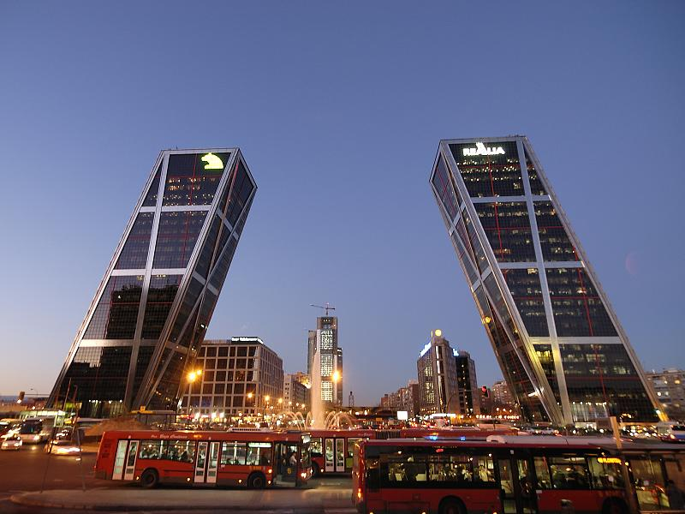
Actividades posvisualización
Responde las siguientes preguntas:
¿Cómo se describe Madrid en el vídeo?
Desde vuestro punto de vista, ¿por qué Madrid no fue la ciudad candidata para celebrar los Juegos Olímpicos?
¿En qué ciudad se celebrarán los próximos Juegos Olímpicos?
Explica a qué se refieren los siguientes fragmentos extraídos del vídeo:
“Porque Madrid tiene mucho de todo…”
“En Madrid vivimos muchas personas y todas somos diferentes…”
“Desde hace muchos años las cosas no han sido fáciles…”
“Hoy se ha hecho realidad el sueño de todos…”
“A por ellos…”

Slide 24
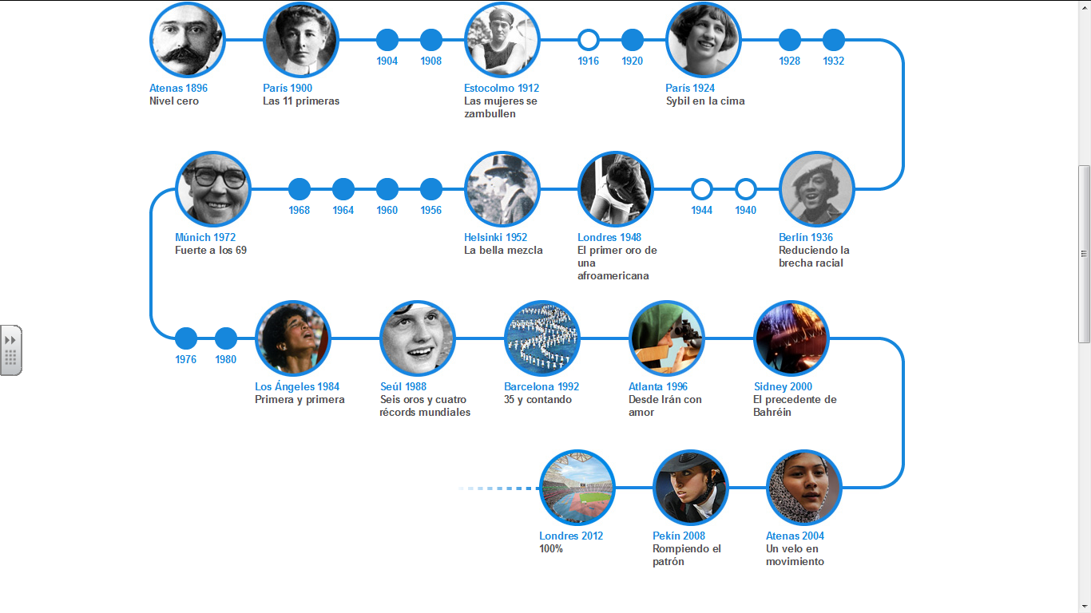
Olímpicos y Olímpicas
Instrucciones
Los alumnos deberán interpretar el gráfico y responder a las preguntas oralmente. Se trabajan contenidos de ‘Family and relationships’, (Gender Issues).
1. ¿De qué trata este gráfico?
2. Qatar y Arabia Saudí tuvieron por primera vez mujeres en sus equipos en los Juegos Olímpicos de Londres de 2012, ¿crees que es un hecho significativo?
3.Los hombres y las mujeres compiten por separado. ¿Te parece bien? ¿Cuáles serían las ventajas y los inconvenientes si compitieran juntos?
4.¿En que otros ámbitos podemos encontrar todavía a los hombres y las mujeres separados?
5. ¿Crees que existe una igualdad total en la sociedad de hoy en día? ¿Los hombres y las mujeres tienen los mismos derechos? ¿Por qué (no)?
6.¿Qué podríamos hacer para mejorar la situación?
http://www.bbc.co.uk/mundo/noticias/2012/07/120718_juegos_olimpicos_londres_2012_genero_sexo_mujeres.shtml

Slide 25
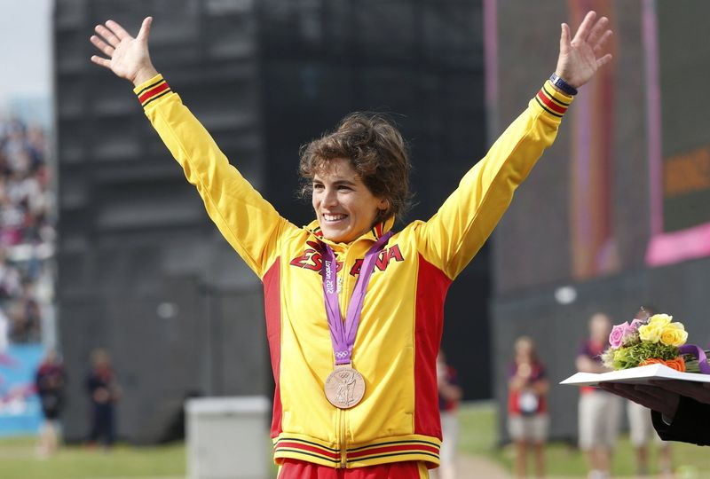
Actividades
de conclusión y cierre

Slide 26
Actividades de conclusión / de cierre
Juego de rol. ¡Defiende tu candidatura!
Instrucciones
Formar parejas o grupos.
Cada grupo elegirá una ciudad.
Les entregaremos una tarjeta en blanco y un ejemplo.
Les explicaremos que tienen que defender la candidatura de su ciudad buscando información para apoyarla.
Iremos a una sala con ordenadores.
Exposición de todas las candidaturas.
Elección de la mejor candidatura.
MADRID (ejemplo)
Instalaciones: el 74% de las infraestructuras está construido, la inversión ya está hecha.
Economía del país: La situación económica de España no está en su mejor momento y los JJOO podrían ayudarnos a impulsarla.
Situación geográfica: Está en el centro de España, bien comunicada con otros países y con el resto de ciudades españolas. Buenos accesos al centro, donde se puede ir al cine, al teatro, a museos o de compras.
Clima: El clima en Madrid es inmejorable, con pocos días de lluvia al año, muchas horas de luz al día y temperaturas altas para disfrutar del verano.
Cultura: Podrás disfrutar de la visita a varios monumentos emblemáticos de la ciudad, de la inimitable comida de España y de otros aspectos culturales como los toros.
Situación internacional: Madrid es una ciudad pacífica donde la gente es muy amigable y simpática.

Slide 27
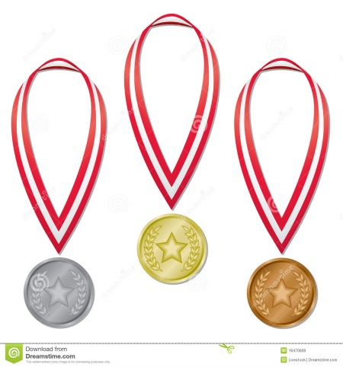
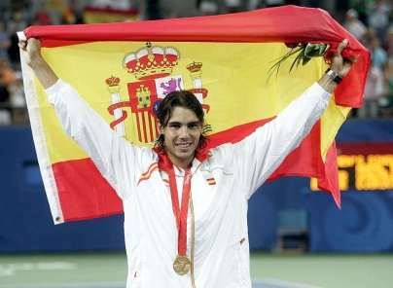
Campaña de los Juegos Olímpicos en mi región
Elaboración de un vídeo por grupos para promocionar la candidatura olímpica en una región determinada del lugar donde vives. Se tendrán en cuenta los siguientes aspectos:
Visualización de los vídeos presentados y evaluación de grupo-clase para elegir la ciudad en la que tendrán lugar los próximos Juegos Olímpicos.
Entrega de medallas.
Entonación Puesta en escena Música Uso del lenguaje Razones aportadas para promocionar la candidatura

Slide 28


Actividades transversales/globalizadoras
¡Tuiteando los JJOO! Enfoque global, uso de TIC y redes sociales.
Proyecto temático (colaboración resto de departamentos): música, historia, geografía, educación física, informática, etc.
Trabajo colaborativo (en línea): trabajo en colaboración con un centro escolar español.

Slide 29
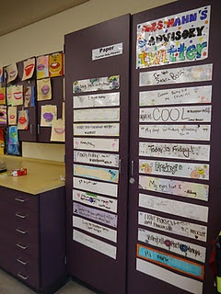

¡Tuiteando los Juegos Olímpicos!

Slide 30
¡Gracias por vuestra atención!
Grupos de Trabajo 2013-2014. Manchester.

Slide 31



